Slide 1


GABARITO COMENTADO
DA PROVA
OBA 2016 - NÍVEL 2

Slide 2
Questão 1) (1 ponto) Em julho de 2015 a sonda espacial chamada “Novos Horizontes”, chegou pertinho de Plutão e fotografou, pela primeira vez, sua superfície. Coloque um X debaixo da foto de Plutão, o planeta anão.
X

Slide 3
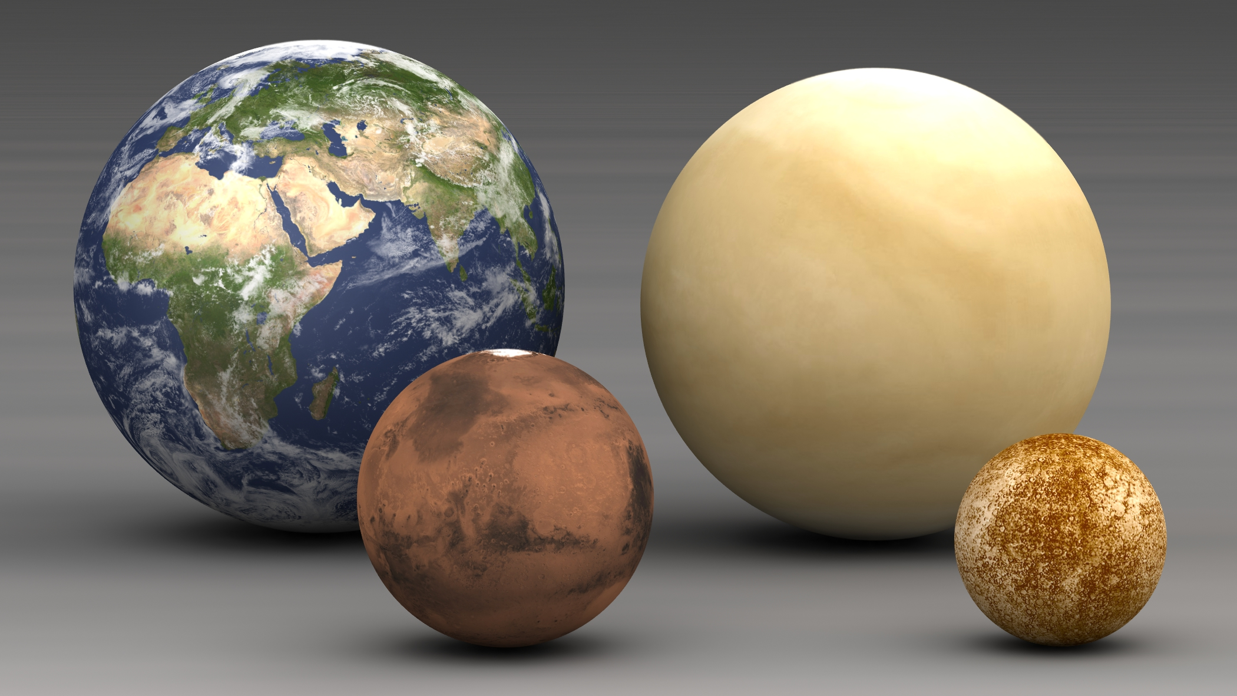
Questão 2) (1 ponto)(0,25 cada acerto) Abaixo tem a foto, em escala correta, dos quatro menores planetas do Sistema Solar. Escreva sobre as linhas pontilhadas os nomes deles.
TERRA
VÊNUS
MARTE
MERCÚRIO

Slide 4
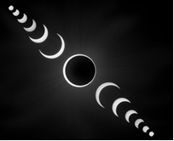
Questão 3 ) (1 ponto) Abaixo tem uma sequência de fotos de um eclipse solar quase total. Coloque um X na única afirmação correta.
( ) A Lua está passando na sombra da Terra.
( ) A Lua está passando na frente do Sol.
( ) A sombra da Terra está passando sobre o Sol.
( ) A Terra está passando na frente do Sol.
( ) Um buraco negro está passando na frente do Sol.
X

Slide 5
Questão 4) (1 ponto) (0,25 cada acerto) No universo tudo gira.
Pergunta 4) Escreva CERTO ou ERRADO debaixo de cada afirmação.
A Terra gira em torno do seu eixo de rotação.
A Lua gira em torno do seu eixo de rotação.
O Sol gira em torno do seu eixo de rotação.
A Lua gira em torno da Terra.
CERTO
CERTO
CERTO
CERTO
Obs. Sim, a Lua gira em torno do seu eixo de rotação, embora tão lentamente que demora o mesmo tempo que ela precisa para dar uma volta em torno da Terra, por isso vemos sempre a mesma face dela! O período de rotação do Sol à superfície varia de aproximadamente 25 dias no equador a 36 dias nos polos. Na profundidade, abaixo da zona de convecção, parece ter rotação com período de 27 dias. Veja, por exemplo,
http://www.if.ufrgs.br/ast/solar/portug/sun.htm e http://www.if.ufrgs.br/cref/?area=questions&id=418

Slide 6
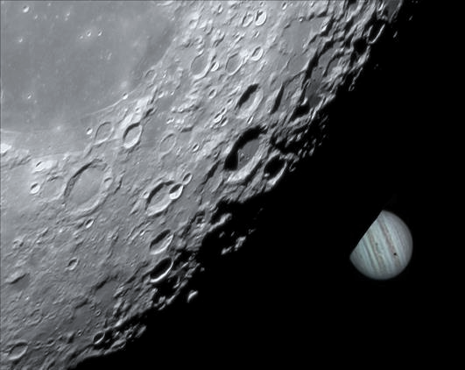
Questão 5) (1 ponto) Na noite de Natal de 2012 ocorreu um lindo fenômeno no céu. O maior dos planetas foi ocultado pela Lua, ou seja, ocorreu uma ocultação.
Pergunta 5) Qual é o nome do planeta que está sendo ocultado pela Lua nesta foto?
JÚPITER
Resposta 5) ..........................

Slide 7
Questão 6) (1 ponto) (0,25 cada acerto) Escreva CERTO ou ERRADO na frente de cada frase abaixo.
ERRADO
_ _ _ _ _ _ _ _ _ _
 | A Lua não gira sobre ela, pois se girasse veríamos o “outro lado” da Lua.
 | O “outro lado” da Lua nunca é iluminado pelo Sol.
 | Quando a Lua está crescendo no Brasil estará minguando no Japão.
 | Quando a Lua está cheia no Brasil, estará cheia também no Japão.
ERRADO
_ _ _ _ _ _ _ _ _ _
ERRADO
_ _ _ _ _ _ _ _ _ _
CERTO
_ _ _ _ _ _ _ _ _ _

Slide 8
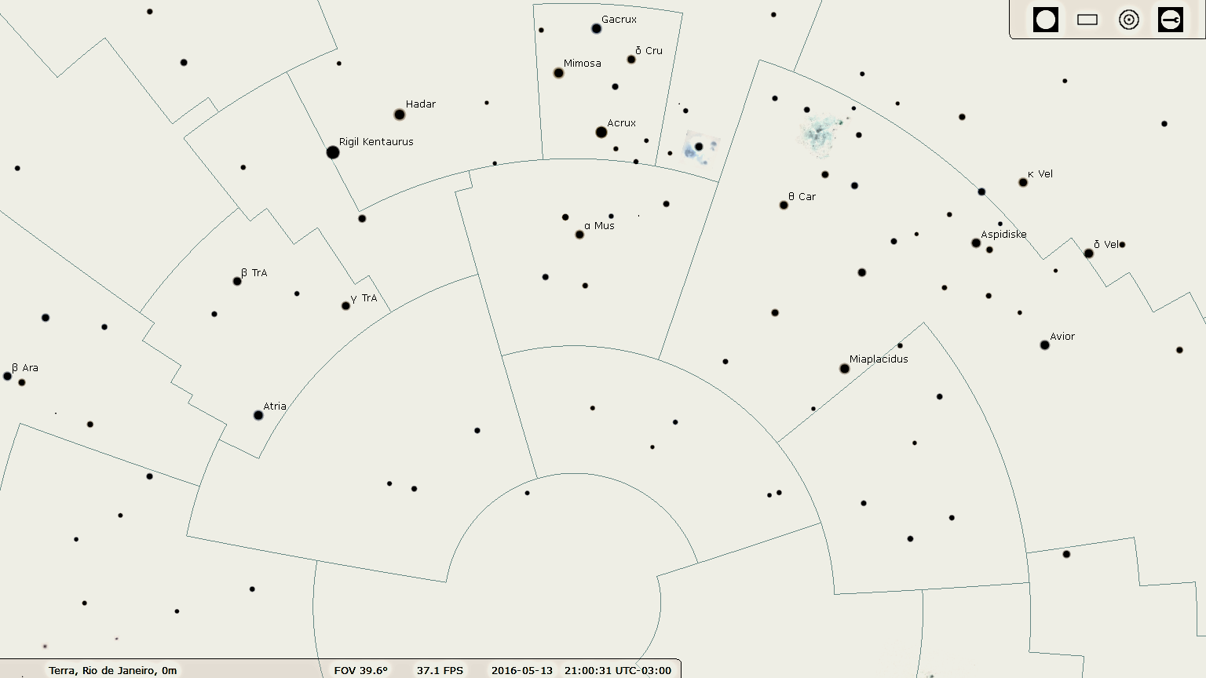
Questão 7) (1 ponto) Abaixo tem uma imagem do céu obtida a partir do software gratuito chamado STELLARIUM. Ela mostra uma região do céu, próxima do Polo Celeste Sul na data de 13/05/16 (dia da prova da 19ª OBA).
X
Pergunta 7a) (0,5 ponto) Faça um X sobre a estrela conhecida como “intrometida” que fica na constelação do Cruzeiro do Sul.
Pergunta 7b) (0,5 ponto) Pinte de qualquer cor toda a área da constelação do Cruzeiro do Sul

Slide 9
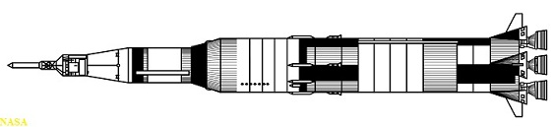
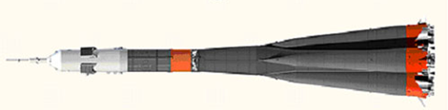
Questão 8) (1 ponto) O foguete que levou os primeiros astronautas norte americanos à Lua chamava-se Saturno 5. O Foguete que levou o primeiro astronauta brasileiro ao espaço chamava-se Soyuz e era de fabricação russa.
Pergunta 8) (0,5 ponto cada acerto) Escreva os nomes dos foguetes nas linhas pontilhadas abaixo.
SATURNO 5
SOYUZ

Slide 10
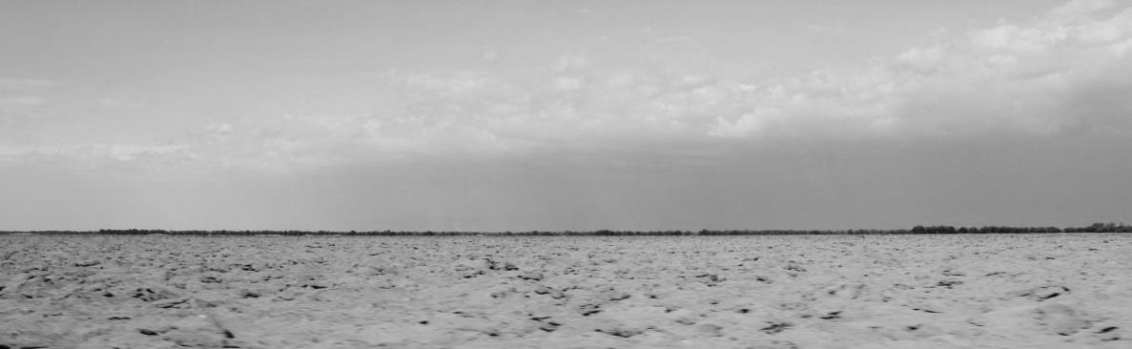
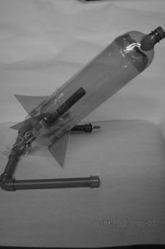
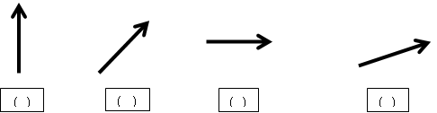
Questão 9) (1 ponto) Suponha que você quer lançar um foguete como este da foto abaixo (ou lançar uma pedra) para que ele vá o mais longe possível de onde você está.
Abaixo tem quatro figuras com diferentes direções iniciais de lançamentos de foguetes.
Pergunta 9) Coloque um X debaixo da direção que fará o foguete ir mais longe.
X

Slide 11
Questão 10) (1 ponto)(0,25 cada acerto) Suponha que você vai construir e lançar um foguete de canudo de papel ou até mesmo de garrafa plástica de refrigerante, de modo que ele vá bem longe de onde você está.
Pergunta 10) Escreva CERTO ou ERRADO na frente de cada afirmação abaixo.
_ _ _ _ _ _ | O foguete precisa ter 3 ou 4 empenas (= asas).
_ _ _ _ _ _ | O foguete deve ser lançado inclinado a 45 graus para ir bem longe.
_ _ _ _ _ _ | Não podemos lançar foguetes na direção de casas, pessoas, carros etc.
_ _ _ _ _ _ | A frente do foguete deve ser “fina” para “furar” melhor o ar.
CERTO
CERTO
CERTO
CERTO

Slide 12








Contatos:
 | @obabr
 | @oba_olimpiada
 | obaoficial
 | canal_oba_mobfog
 | oba.secretaria@gmail.com
 | (21) 98272-3810
 | (21) 2334-0082 (21) 4104-4047 (21) 2254-1139
www.oba.org.br

